Slide 1
Spørgsmål 10
Webcomponents
Redegør forbrugen afkomponenter ved client side webudvikling. Hvad skal browserenunderstøtte for at man kan lave UI-komponenter, som er uafhængige af et JavaScript framework.Vis et eksempel på en web komponent,som er udviklet uden brug af frameworkellerevt. ved brug af LitElement.

Slide 2
Hvad og hvorfor webkomponenter?
Et web component er en funktionalitet som kan bruges i et website
Skal være fuldt udviklet og ikke have afhængigheder ud til systemet
Skal kunne bruges med alle systemer
Webcomponents giver en mulighed for at indkapslede kode
  hjælper med at overskue tingende

Slide 3
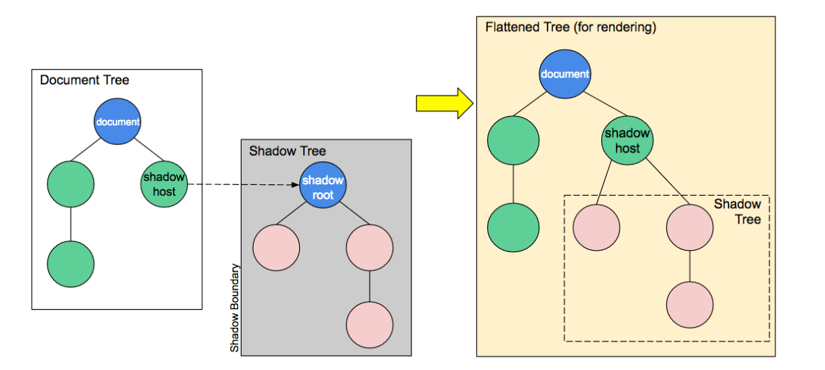
Web component egenskaber
Shadowroot/Shadow DOM
Connectedcallback/constructor

Slide 4
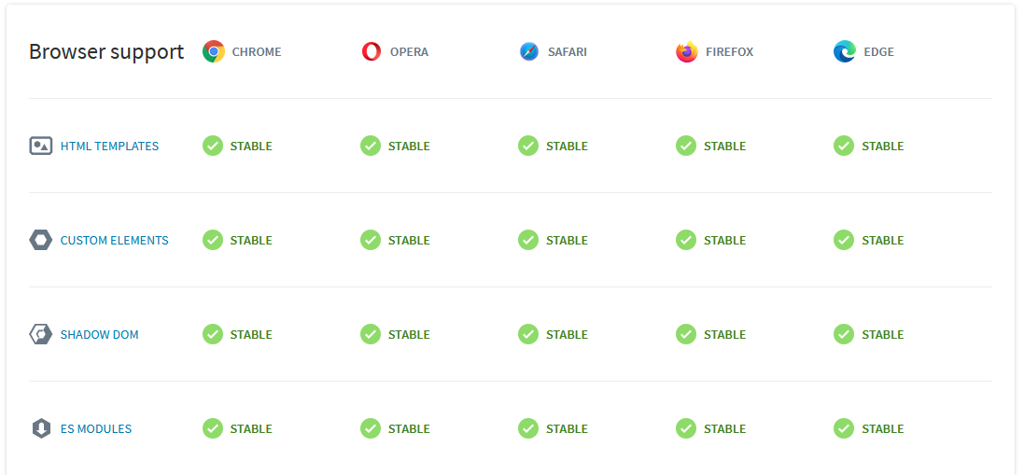
Browser understøttelser
Browser skal understøtte dette for at web components kan bruges.
HMLT Template - <template> og <slot> elementer kan tages i brug
Custom element – JS api der giver mulighed for at definere custom elements
Shadow dom – JS api, som indkapsler alt CSS, html og js, som herefter kan tilføjes til den rigtige dom. Sørger for at elementer ikke clasher med hinanden.
ES moduler – script tag med typen module. Giver mulighed for at hente custom moduler og load dem ind når ønsket

Slide 5
Frameworks
Full frameworks
  Angular, React.js, Vue.js, Preact, osv.
Support frameworks
  Bit framework
    Et opensource værktøj der skaber en wrapper rundt om webkomponenter.
    Giver mulighed for at dele dem med en udviklergruppe
  LitElement framework
    LitHtml giver mulighed for at skrive/generer html kode i JS
    Super light weight og kan bruges med alle frameworks
    Opdatere ikke hele DOM’en men kun den del der ændres.

Slide 6
Demo Uden LitElement
Med ConnectedCallBack uden framework
Med Constructor uden framework

